Slide 1
Merilni mostiči
Merilni mostiči so merilna vezja, sestavljena iz različnih elementov (uporov, kondenzatorjev, tuljav,...), s katerimi posredno merimo celo vrsto električnih in neelektričnih veličin.
Princip merjenja je zasnovan na primerjavi neznane veličine z znano
visoke točnosti, tudi vije kot z nekaterimi vrstami merilnih instrumentov
merimo v obmo jih, ki jih z razpololjivimi merilnimi instrumenti ne doseemo
dve vrsti:
Enosmeni (R) -(temperature, tlaka, premika, upogiba..
Izmenični C,L –( kakovosti kondenzatorjev in tuljav, frekvence, medsebojne induktivnosti..

Slide 2
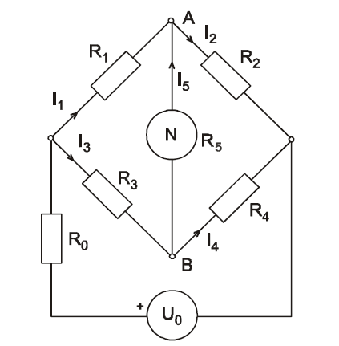
Wheatstonov mostič
Wheatstonov mosti je vezava štirih v zanko povezanih uporov, na katero je v eno diagonalo priključena napajalna (enosmerna) napetost U0, v drugo pa ničelni indikator N

Slide 3
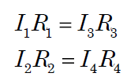
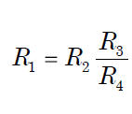
V stanju ravnovesja čez ničelni indikator ne teče noben tok, I5 = 0 in velja

Slide 4
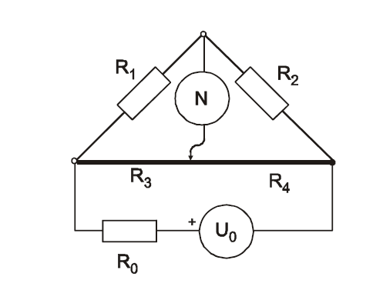
Mosti s kalibrirano žico

Slide 5
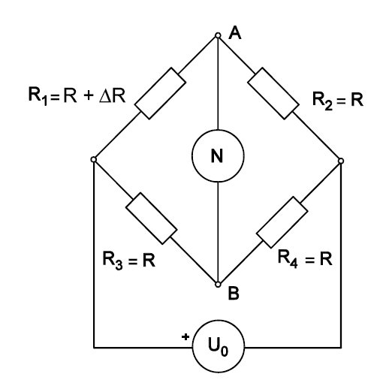
Odklonski Wheatstonov mostič
četrtinski, pri katerem se spreminja upornost le ene veje
dvočetrtinski, pri katerem se spreminjata upornosti dveh nasproti ležečih vej v istem smislu (npr. R1 in R4)
polovični, pri katerem se spreminjata upornosti dveh sosednjih vej tako, da je njuna vsota konstantna (npr. R1 in R2)
polni, pri katerem se dve upornosti (npr. R1 in R4) povečata natanko za toliko, za kolikor se ostali dve zmanjšata

Slide 6
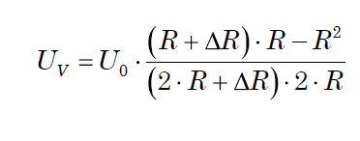
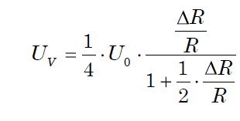

Slide 7
Občutljivost in meja pogreška mostiča
Občutljivost mostiča je njegova zelo pomembna lastnost, saj je od nje odvisno, koliko najmanjšo relativno spremembo merjene upornosti še zaznamo
Z Wheatstonovim mostičem merimo v območju od 0,1 do 10 M , v praksi pa velikokrat postavimo spodnjo mejo na vrednost 1 .
Spodnja meja je omejena z vplivi upornosti povezav med elementi mostiča, zgornja meja pa z občutljivostjo ničuelnih indikatorjev

Slide 8
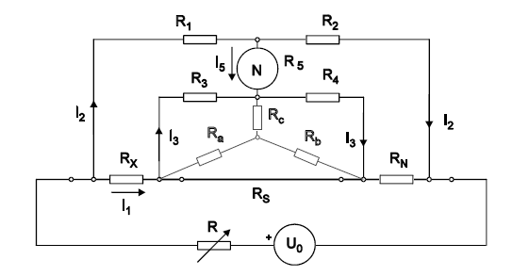
Thomsonov mostič
Thomsonov (Kelvinov) mosti uporabljamo za merjenje upornosti od 0,1 do 1 .

Slide 9
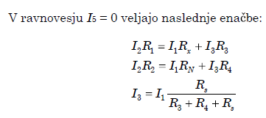
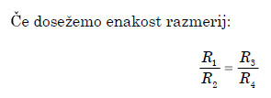

Slide 10
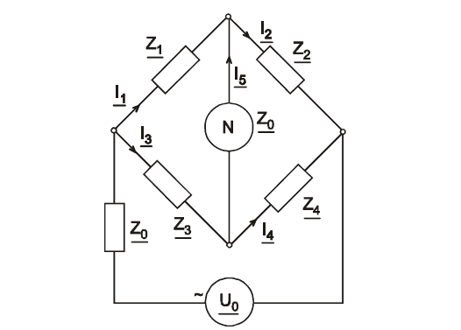
Izmenični merilni mostiči

Slide 11
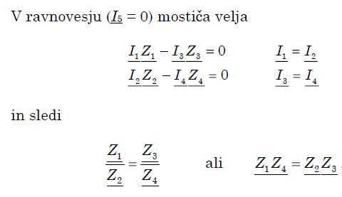
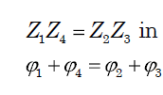
Izmenični merilni mostiči

Slide 12
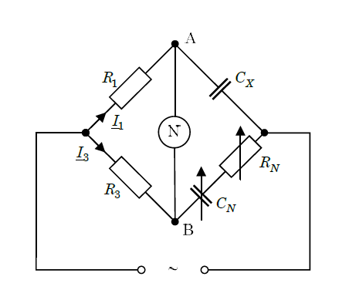
Wienov mostič
Omogoča merjenje kapacitivnosti kondenzatorjev in izgubnega faktorja tg X
znana veja s spremenljivim uporom RN in kakovostnim kondenzatorjem s tg N=približno 0

Slide 13
Wienov mostič

Slide 14
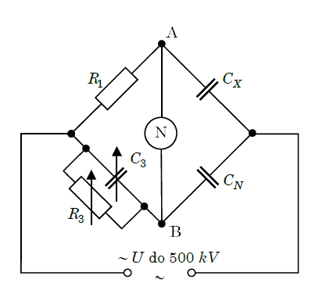
Sheringov mostič
za merjenje kakovosti merilnih transformatorjev oziroma njihove izolacije

Slide 15
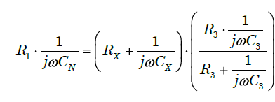
Sheringov mostič
kondenzatorja C3 in CN
morata imeti tg =0.

Slide 16
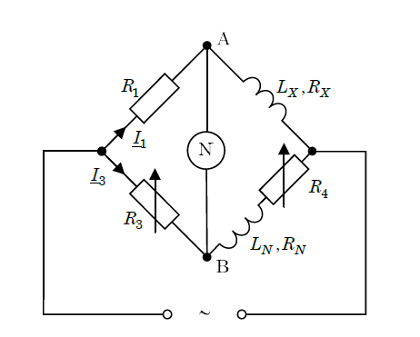
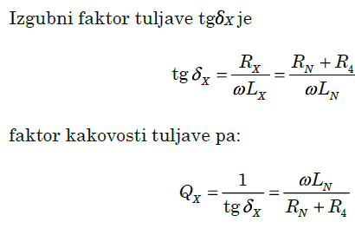
Maxwellov mostič
izmerimo induktivnost tuljave LX in izgubni faktor tg X

Slide 17
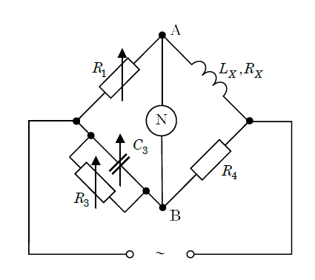
Maxwell-Wienov mostič
merimo karakteristike tuljav ali kondenzatorjev
V danem primeru je prikazan način določanja induktivnosti tuljave LX in faktorja kakovosti QX

Slide 18
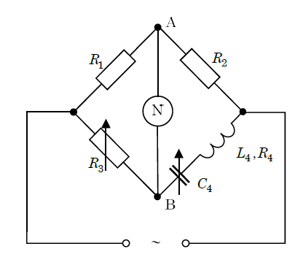
Resonančni mostič
lahko merimo induktivnost, kapacitivnost, pa tudi frekvenco

